Slide 1
Речевой уголок в детском саду

Slide 2
Требования к содержанию речевого центра в старшей группе
- Уголок книги 7-8 книг различной тематики и жанров
- Портреты писателей в соответствии с программой.
- Альбомы или иллюстрации дополняются о Родине, о технике.
- Книги, созданные на рисунках детей на темы произведений детских писателей.
- Портреты художников – иллюстраторов.
- Дидактические игры на формирование словаря, по подготовке к обучению грамоте.
- Игры – небылицы, игры – картинки.
- Азбука букв различной фактуры.
- Альбомы загадок, скороговорок, чистоговорок, стихов.
- Трафареты, шаблоны для подготовки руки к письму.
- Игры на развитие ручной умелости.
- Картотека словесных речевых игр.
- Дидактический материал для изображения букв (верёвочки, шнурки проволока, камушки, песок, пластилин и др.).
- Наборы букв разного цвета, размера, материала.
- Иллюстрации о памятниках и музеях старины.
- Карта России.

Slide 3
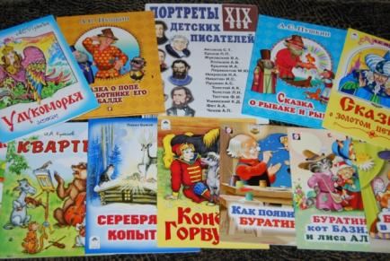

Slide 4
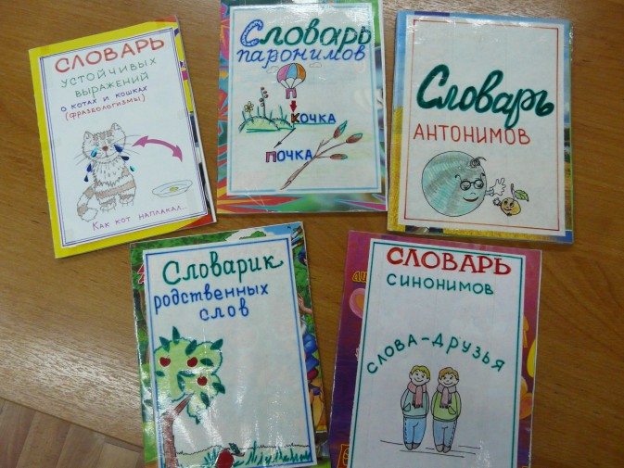

Slide 5
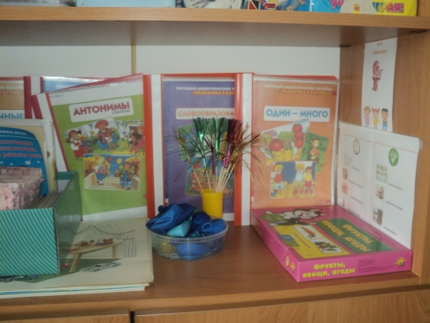

Slide 6
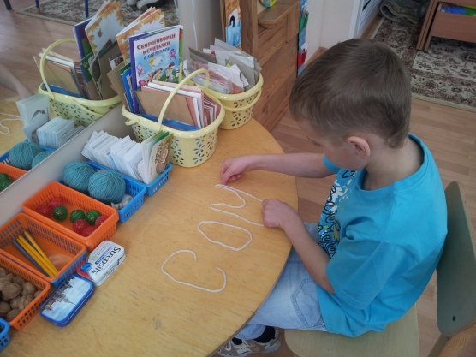

Slide 7
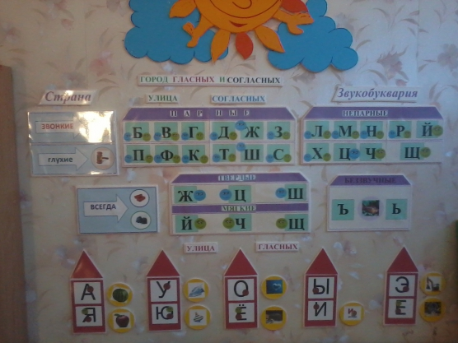

Slide 8
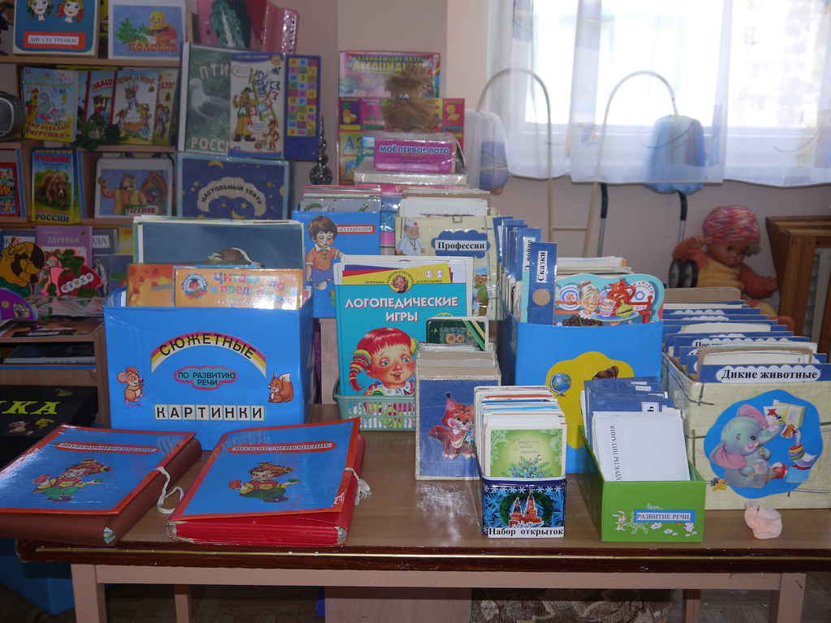

Slide 9
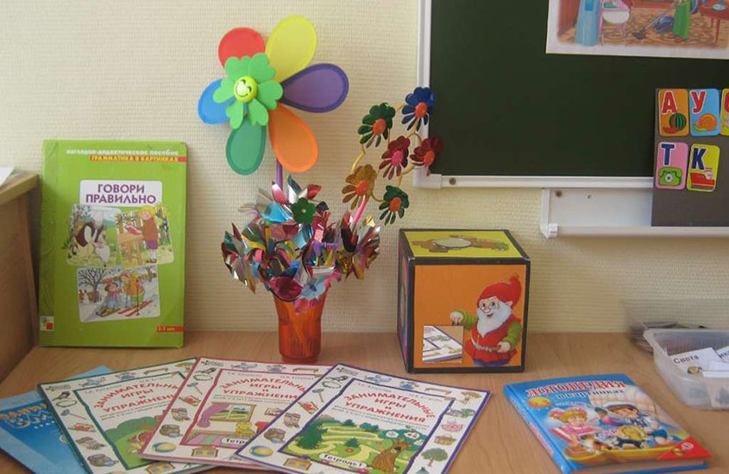

Slide 10
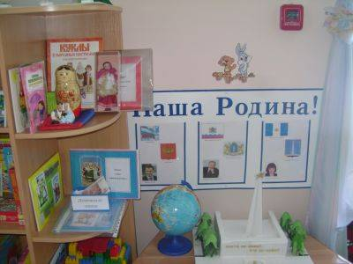

Slide 11
